Slide 1
Električni grijač vode

Slide 2
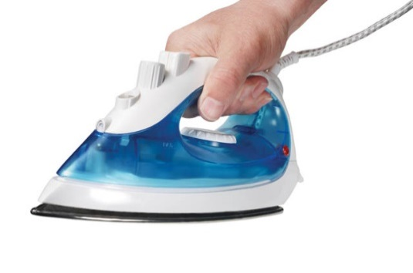
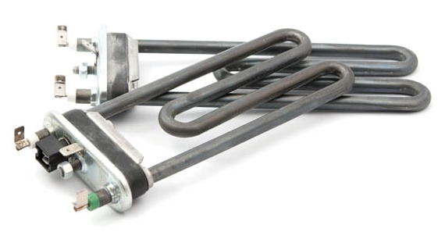
Električni grijač
Električni grijač je spiralno uvijena žica velikog električnog otpora obložena keramičkim izolacijskim materijalom. Pretvara električnu energiju u toplinsku.
Najčešće za izradu grijača koristimo cekas - slitinu aluminija, kroma, nikla i željeza.

Slide 3
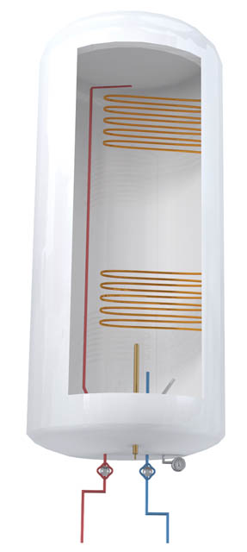
Električni bojler
METALNO KUČIŠTE
Električni bojler je uređaj za zagrijavanje vode.
Osnovni dijelovi bojlera su:
SPREMNIK ZA VODU
GRIJAČ
TERMOSTAT
ODVODNA CIJEV ZA TOPLU VODU
DOVODNA CIJEV ZA HLADNU VODU

Slide 4
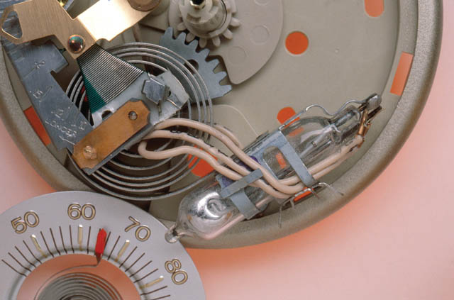
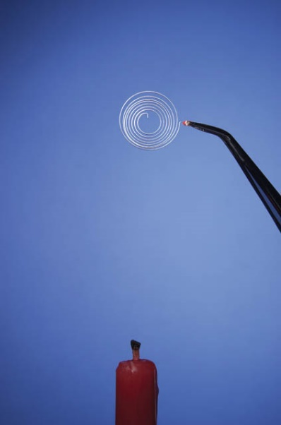
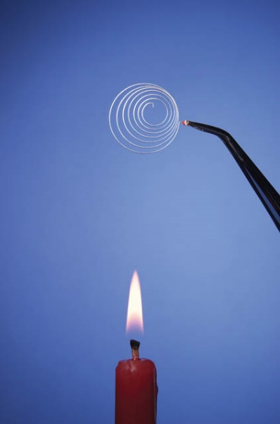
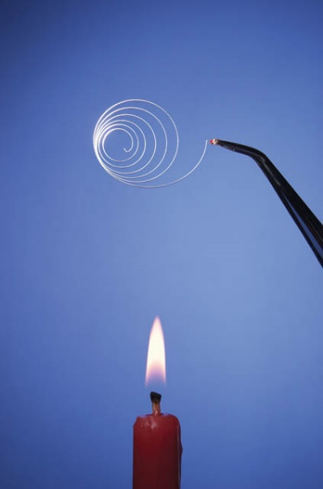
Termoregulator
Termoregulator je uređaj koji služi za održavanje temperature kod elektrotoplinskih uređaja.
Izrađuje se u obliku bimetalne trake ili kao cijevni termostat.

Slide 5
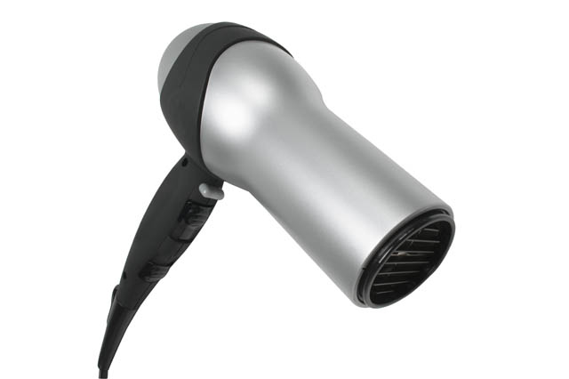
Savjeti za pravilno korištenje elektrotoplinskih uređaja:
Temperatura grijanja vode treba biti oko 60 ⁰C, jer je tada najekonomičnija potrošnja električne energije.
Prije kupanja isključi bojler.
Ako sušiš kosu u kupaonici sušilom za kosu, preporučljivo je obuti suhu obuću.

Slide 6
Domaći rad:
U bilježnicu odgovori na pitanja koja se nalaze na kraju lekcije.
Riješi radni list T11

